Slide 1
ΟΔΟΝΤΙΑΤΡΙΚΗ ΑΝΑΙΣΘΗΣΙΑ
5^{ο} εξάμηνο 2012- 2013
Εισαγωγικό Μάθημα- α’ μέρος
Φροντιστηριακές Παραδόσεις και Εργαστήρια από την
Κλινική Στοματικής και Γναθοπροσωπικής Χειρουργικής
Διευθυντής: Καθηγητής Κ. Αλεξανδρίδης
Υπεύθυνη μαθήματος: Ν. Θεολόγη-Λυγιδάκη, Λέκτορας

Slide 2
ΟΔΟΝΤΙΑΤΡΙΚΗ ΑΝΑΙΣΘΗΣΙΑ
Φροντιστηριακές Παραδόσεις στο ΑΕΠ:
Δευτέρα 12.00-13.00 και Παρασκευή 10.00-11.00
Εργαστήρια στο ΑΕΥΟ:
Τρίτη, Τετάρτη, Πέμπτη 11.00- 13.00 σε 3 ομάδες

Slide 3
Τι περιλαμβάνει το μάθημα- τι θα διδαχτείτε φέτος
Ανατομία των γνάθων, των μαλακών ιστών, του τριδύμου ν. και των κλάδων του.
Τοπικά αναισθητικά, τεχνικές χορήγησης.
Η τοπική αναισθησία κατά Οδοντιατρική Ειδικότητα.
Η σημασία του ιστορικού (ασθενείς με γενικά νοσήματα, φοβίες κλπ).
Τοπικές και συστηματικές επιπλοκές από την τοπική αναισθησία.
Άλλες αναισθητικές μέθοδοι (Καταστολή και αναλγησία με πρωτοξείδιο του αζώτου, με ενδοφλέβια χορήγηση φαρμάκων, γενική αναισθησία).

Slide 4
Εισαγωγή- η σημασία της τοπικής αναισθησίας
Σκεφτείτε πως θα ήταν να υποστείτε ένα σύνθετο σφράγισμα ή μία ενδοδοντική θεραπεία χωρίς τοπική αναισθησία.
Σίγουρα δεν θέλετε να το σκεφτείτε καν!
Επίσης σε λίγα χρόνια ως οδοντίατροι, σας διαβεβαιώνω δεν θα θέλετε να υποβάλλετε κανέναν ασθενή σας σε τέτοια δοκιμασία.

Slide 5
Σήμερα η τοπική αναισθησία:
Πραγματοποιείται για την πλειονότητα των οδοντιατρικών πράξεων.
Επιτρέπει την διενέργεια επώδυνων οδοντια-τρικών πράξεων χωρίς την αίσθηση πόνου.
Αυτό επιτυγχάνεται με την προσωρινή διακοπή της διαδρομής του ερεθίσματος που προξενεί τον πόνο.

Slide 6
Τα τοπικά αναισθητικά
Είναι φάρμακα που προκαλούν τοπική αναισθησία αναστέλλοντας προσωρινά την διεγερσιμότητα και την αγωγιμότητα των νευρικών ινών, στην περιοχή που εφαρμόζονται.
Η δράση τους έχει συγκεκριμένη διάρκεια και με την αποδρομή της η νευρική λειτουργία της περιο-χής επανέρχεται πλήρως.

Slide 7
Το Παρελθόν
Δεν ήταν πάντα αυτονόητη η τοπική αναισθησία με τον τρόπο που την γνωρίζουμε σήμερα, παρόλο που προσπάθειες για αντιμετώπιση του πόνου γίνονταν ανέκαθεν.
Οι Κινέζοι χρησιμοποίησαν τον βελονισμό για τοπική αναισθησία. Οι Έλληνες (Όμηρος, Ιπποκράτης) προκαλούσαν αναισθησία με τοπική ψύξη των ιστών, ενώ οι Αιγύπτιοι με την μέθοδο της συμπίεσης που οδηγούσε σε ισχαιμία.
Ο Γαληνός (ιατρός και φιλόσοφος), το 165 μ.Χ. προκειμένου για εξαγωγή δοντιού, χρησιμοποίησε τοπικά για αναισθησία ένα καυστικό μείγμα από ξύδι και ρίζες πυρεριθρίνης.
Για μεγάλο χρονικό διάστημα μέχρι την Αναγέννηση, δεν υπήρξε εξέλιξη. Στην συνέχεια επανήλθαν σε χρήση οι παλιές μέθοδοι για έλεγχο του πόνου.

Slide 8
Παρελθόν και σήμερα- η σύριγγα
Την σύγχρονη εποχή, σημαντικά βήματα στην τοπική αναισθησία έγιναν μετά την ανακάλυψη και τελειοποίηση της σύριγγας για έγχυση φαρμάκου υποδερμικά.
Οι απόπειρες χορήγησης φαρμάκου στους ιστούς με χρήση διαφόρων σχεδίων σύριγγας ξεκίνησαν μετά το 1820 και βελτιώθηκαν αισθητά μετά το 1845. Μεταξύ άλλων αφορούσαν και σε χορήγηση φαρμάκων για την αντιμετώπιση νευραλγίας.
Ο Γάλλος κτηνίατρος Pravaz το 1853,κατασκεύασε και χρησιμοποίησε υποδερμική μεταλλική σύριγγα. Την ίδια εποχή ο Άγγλος Wood χρησιμοποιούσε υποδερμική σύριγγα από γυαλί και μέταλλο για την υποδόρια έγχυση οπιούχων για την αντιμετώπιση νευραλγιών.
Το 1917 o H. Cook πρότεινε την σύριγγα και την βελόνα με δύο άκρα μαζί με την αναισθητική φύσιγγα, που κυκλοφόρησαν στο εμπόριο το 1921.

Slide 9
Παρελθόν και σήμερα- τα αναισθητικά φάρμακα
Το 1855 ο Γάλλος χημικός Gaedcke εξήγαγε εκχύλισμα κοκαΐνης από φυτό της Νότιας Αμερικής (Erythroxylum coca), το οποίο για αιώνες χρησιμοποιούσαν οι ιθαγενείς της Βολιβίας και του Περού, μασώντας τα φύλλα του, για τοπική αναλγησία και ευφορία.
Το 1860 ο Niemann απομόνωσε καθαρή κοκαΐνη στο εργαστήριο, το 1880 ο Ρώσος χειρουργός vonAnrep ανέφερε ότι η κοκαΐνη μούδιαζε τους βλεννογόνους και το 1884 ο Αυστριακός Koeller απέδειξε την αποτελεσματικότητα της κοκαΐνης ως τοπικού αναισθητικού, δημοσιεύοντας σχετική εργασία.
Το 1884 επίσης εφαρμόστηκε για πρώτη φορά η τοπική αναισθησία στην οδοντιατρική από τον R. Hall σε νοσοκομείο στην Νέα Υόρκη, ενώ ο W. Halsted, περίφημος Αμερικανός χειρουργός, εφάρμοσε την στελεχιαία αναισθησία του κάτω φατνιακού νεύρου, ενίοντας 4% κοκαΐνη. Και οι δύο (ο Hall ήταν βοηθός του Halsted) μετά τις εφαρμογές αναισθησίας με κοκαΐνη στον εαυτό τους, απέκτησαν εξάρτηση.

Slide 10
Παρελθόν και σήμερα- τα αναισθητικά φάρμακα
Το 1897 ο Braun πρότεινε συνδυασμό κοκαίνης με αγγειοσυσπαστικό, για παράταση του χρόνου δράσης της τοπικής αναισθησίας.
Η έρευνα οδήγησε στην παρασκευή της προκαΐνης από τον Γερμανό χημικό A. Einhorn, η οποία χρησιμοποιή-θηκε ευρέως για πολλά χρόνια, σαν τοπικό αναισθητικό.
Το 1917, όπως ειπώθηκε, o H. Cook εισήγαγε την ιδέα της αναισθητικής φύσιγγας.
Το 1943 παρασκευάστηκε η λιδοκαΐνη από τον Σουηδό χημικό N. Loefgren, η οποία μέχρι σήμερα έχει ευρεία χρήση.

Slide 11
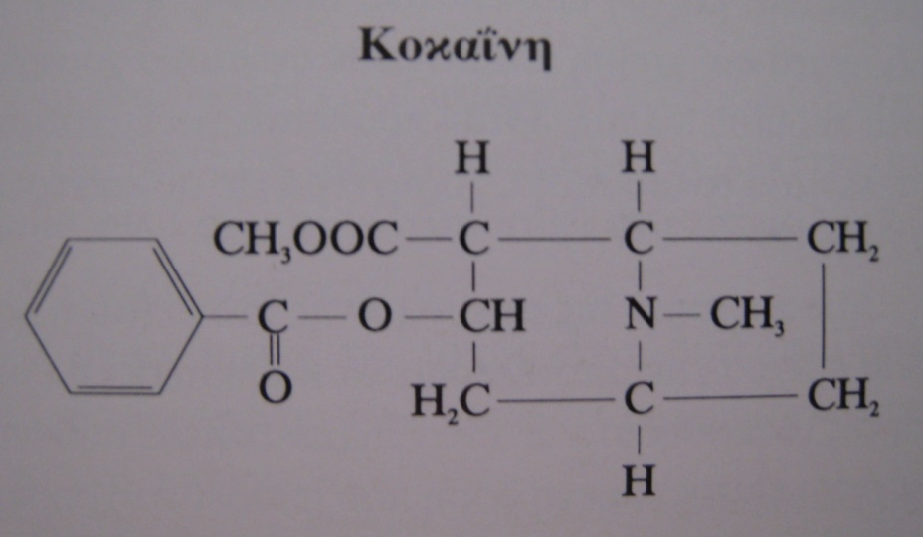
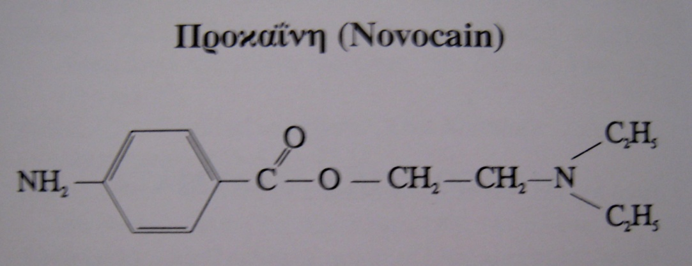
Χημικοί τύποι τοπικών αναισθητικών

Slide 12
Παρελθόν και σήμερα- τα αναισθητικά φάρμακα
Η έρευνα συνεχίστηκε με εντατικό ρυθμό, παρα-σκευάστηκαν νεότερα αναισθητικά και έγινε η προσθήκη των αγγειοσυσπαστικών.
Ενδεικτικά, παρασκευάστηκαν η μεπιβακαΐνη και η βουπιβακαΐνη το 1957, η πριλοκαΐνη το 1960, η αρτικαΐνη το 1969, η ετιδοκαΐνη το 1971 κ.α.
Εξάλλου εξελίχθηκαν οι βελόνες (μιας χρήσης, διαστάσεις κλπ), καθώς και άλλοι τύποι σύριγγας.

Slide 13
Η ανατομία των νεύρων
Το νευρικό σύστημα κατανέμεται σε όλο το σώμα.
Υπολογίζεται ότι αποτελείται από 10 δισεκατομ-μύρια νευρικά κύτταρα.
Διακρίνεται σε κεντρικό (εγκέφαλος, νωτιαίος μυελός) και περιφερικό (νευρικές ίνες, γάγγλια).
Ο νευρικός ιστός περιλαμβάνει: τα νευρικά κύτταρα ή νευρώνες (είναι η μονάδα του νευρικού συστήματος) και τα νευρογλοιακά κύτταρα (που συμμετέχουν στην θρέψη, την άμυνα και την νευρική δραστηριότητα).

Slide 14
Τα νευρικά κύτταρα ή νευρώνες
Είναι κύτταρα υψηλής διαφοροποίησης, με πολύπλοκα μορφολογικά χαρακτηριστικά και ενδοκυτταρικά σωματίδια.
Διακρίνονται σε αισθητικά και κινητικά.
Συνδέονται μεταξύ τους μέσω των συνάψεων (είναι δομές που εξασφαλίζουν την μεταβίβαση των ερεθισμάτων από κύτταρο σε κύτταρο).

Slide 15
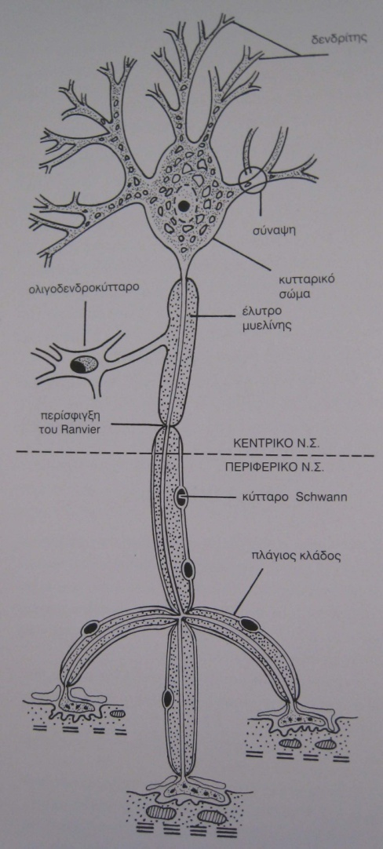
Τα νευρικά κύτταρα ή νευρώνες
Αποτελούνται από
α) τους δενδρίτες (πολλαπλές επιμήκεις αποφυάδες που δέχονται τα ερεθίσματα από το περιβάλλον),
β) το κυτταρικό σώμα (περιέχει τον πυρήνα και το κυτταρόπλασμα, δέχεται τα ερεθίσματα και αποτελεί το τροφικό κέντρο του κυττάρου) και
γ) τον νευράξονα ή νευρίτη (είναι μία κυλινδρική αποφυάδα που μεταφέρει την διέγερση σε άλλα κύτταρα).

Slide 16
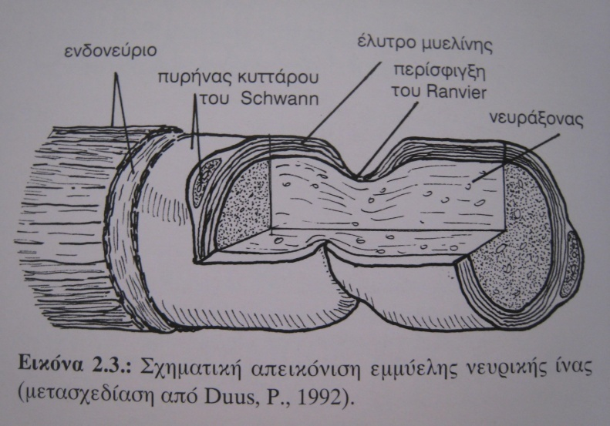
Οι νευρικές ίνες
Μία ή περισσότερες δεσμίδες νευρικών ινών δημιουργούν το νεύρο.
Ένα νεύρο μεσαίου μεγέθους μπορεί να περιλαμβάνει 1.000- 10.000 νευρικές ίνες.
Διακρίνονται σε εμμύελες και αμύελες (περιβάλλονται από μυελώδη έλυτρα ή στερούνται μυελίνης).
Στις εμμύελες νευρικές ίνες του περιφερικού νευρικού συστήμα-τος, η μυελίνη που περιβάλλει τον νευράξονα σχηματίζεται από τα κύτταρα του Schwann.

Slide 17
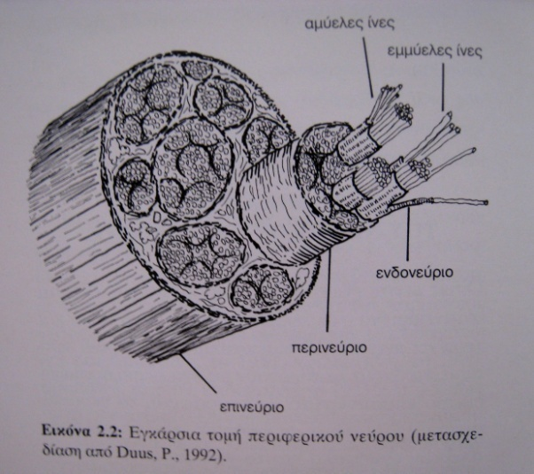
Οι νευρικές ίνες
Κάθε δεσμίδα νευρικών ινών περιβάλλεται από το περινεύριο, ενώ κάθε νεύρο περιβάλλεται από το επινεύριο.

Slide 18
Η κυτταρική μεμβράνη
Χωρίζει το κυτταρόπλασμα από το εξωτερικό περιβάλλον.
Αποτελεί τον ηθμό για ανταλλαγή νερού και ιόντων μεταξύ του ενδοκυττάριου και του εξωκυττάριου υγρού.

Slide 19
Φυσιολογία του πόνου
Ο πόνος σε περιοχή του σώματος, είναι μία αίσθηση που πυροδοτείται από τον ερεθισμό των νευρικών απολήξεων στην περιοχή αυτή.
Οι νευρικές απολήξεις αποτελούν τους υποδοχείς του πόνου και είναι διάσπαρτες στους διάφορους ιστούς.
Η ένταση του πόνου, η ανοχή και η αντίδραση σε αυτόν είναι υποκειμενική.

Slide 20
Η αγωγή της νευρικής διέγερσης
Σε κυτταρικό επίπεδο, η διαδικασία της αγωγής του ερεθίσματος στην νευρική ίνα εξαρτάται από τις αλλαγές στην ηλεκτροφυσιολογική κατάσταση της μεμβράνης που την περιβάλλει.
Αδρά, σε διέγερση της νευρικής ίνας από ερέθισμα, ενεργοποιείται η λειτουργία της αντλίας ιόντων K⁺, Na⁺ στην κυτταρική μεμβράνη, μεταβάλλεται το ηλεκτρικό δυναμικό (εκπόλωση- επαναπόλωση → δημιουργία δυναμικού ενεργείας) και επιτυγχάνεται η αγωγή της νευρικής ώσης κατά μήκος του νεύρου.

Slide 21
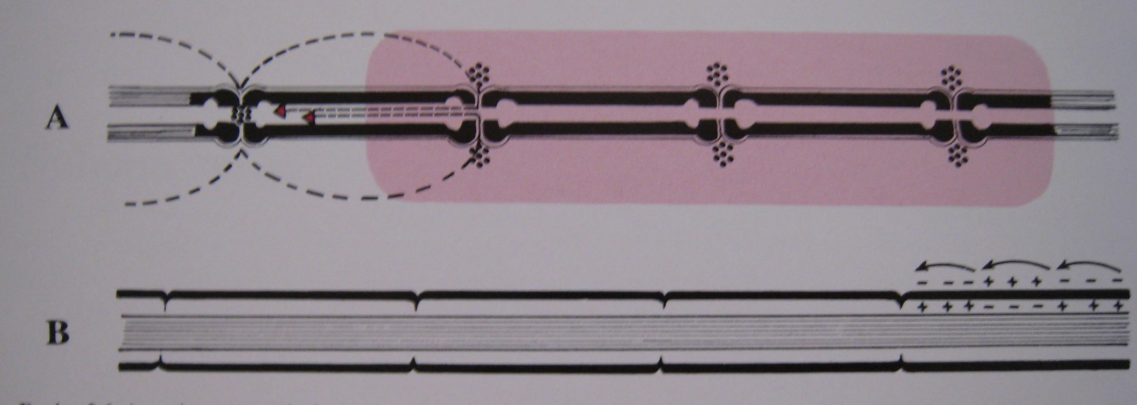
Η αγωγή της νευρικής διέγερσης
Στην εμμύελη νευρική ίνα οι μεταβολές του ηλεκτρικού δυναμι-κού και η αγωγή της νευρικής ώσης γίνονται αντιληπτές στις περισφίξεις του Ranvier και η ώση μεταφέρεται υπό μορφή αλμάτων από την μία περίσφιξη στην επόμενη.
Στην αμύελη νευρική ίνα δεν υπάρχουν περισφίξεις και η ώση μεταφέρεται συνεχόμενα.

Slide 22
Ο πόνος
Προκαλείται όταν ένα μηχανικό, θερμικό ή χημικό ερέθισμα επιδρά στους ιστούς.
Το ερέθισμα μπορεί να ξεκινά από το δέρμα, τον μυϊκό ιστό, τον συνδετικό ιστό, το περιόστεο και γενικά από όπου υπάρχουν αισθητικές νευρικές απολήξεις.
Στην γναθοπροσωπική χώρα είναι η 5η εγκεφαλική συζυγία (τρίδυμο) που λαμβάνει και μεταφέρει το ερέθισμα.

Slide 23
Ο πόνος
Διαφόρων ειδών φυσικοχημικές επιδράσεις διεγείρουν τους περιφερικούς αισθητικούς υποδοχείς και μετατρέπονται σε νευρικές ώσεις. Αυτές μεταφέρονται – μεταδίδονται κατά μήκος των νευραξόνων και καταλήγουν σε συγκεκριμένες περιοχές του τελικού εγκεφάλου, όπου μεταφρά-ζονται και αξιολογούνται.

Slide 24
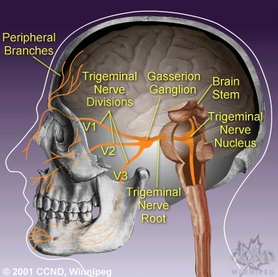
Στο τρίδυμο νεύρο συγκεκριμένα:
Η νευρική ώση μεταδίδεται από τον κυρίως νευράξονα στο γασσέριο γάγγλιο, από όπου μέσω της γέφυ-ρας περνά στον προμήκη μυελό και καταλήγει στον αισθητικό πυρήνα του τριδύμου, ο οποίος φτάνει μέχρι το 2^{ο} ή 3^{ο} αυχενικό νευροτό-μιο. Από εκεί ξεκινούν οι δευτε-ρεύοντες νευράξονες, που καταλή-γουν στον θάλαμο και από κει μέσω του 3^{ου} κατά σειρά νευράξονα, η αισθητική ώση καταλήγει στον αισθητικό φλοιό του εγκεφάλου.

Slide 25
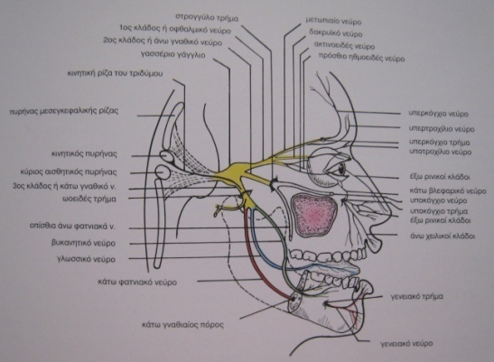
Η πορεία του τρίδυμου νεύρου
Το τρίδυμο είναι η μεγαλύτερη εγκεφαλική συζυγία: αποτελείται από μία μεγάλη αισθητική ρίζα και μία μικρότερη κινητική. Από το γασσέριο γάγγλιο εκπορεύον-ται οι 3 κλάδοι του τριδύμου νεύρου: το οφθαλμικό, το άνω και το κάτω γναθικό.

Slide 26
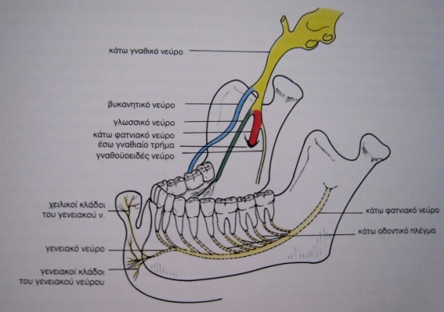
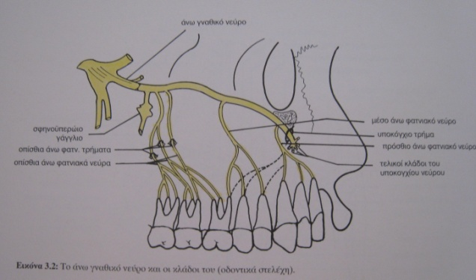
Η λειτουργία του τρίδυμου νεύρου
Το οφθαλμικό είναι ο μικρότερος κλάδος και είναι αμιγώς αισθητικό.
Το άνω γναθικό νεύρο επίσης αμιγώς αισθητικό και νευρώνει όλη την άνω γνάθο, το άνω χείλος, την μύτη, το δέρμα τμήματος της παρειάς, του κάτω βλεφάρου.
Το κάτω γναθικό είναι μεικτό νεύρο. Η αισθητική του μοίρα νευρώνει την κάτω γνάθο, το δέρμα τμήματος της παρειάς, του κάτω χείλους, το έδαφος του στόματος, την γλώσσα. Η κινητική μοίρα είναι μικρή: το μασητήριο ν, το έξω πτερυγοειδές, τα εν τω βάθει κροταφικά.

Slide 27
Πως μετράται ο πόνος
Το σύνολο των αντιδράσεων που προκαλούνται από διεγέρσεις των ελευθέρων νευρικών απολήξεων, καταλήγει στον πόνο.
Ο πόνος, που είναι πολυδιάστατο φαινόμενο και υποκειμενικός, μπορεί να καταγραφεί μόνο με έμμεσους τρόπους.
Χαρακτηριστικά του πόνου:
Ένταση: Ήπιος, Μέτριος, Ήπια σοβαρός, Σοβαρός, Πολύ σοβαρός
Προέλευση: Περι- και μετεγχειρητικός, φλεγμονής, μετα-τραυματικός

Slide 28
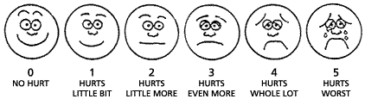
Η κλίμακα Wong-Baker FACES Scale: βοηθάει στην συνεννόηση και την καταμέτρηση του πόνου
Wong et al., 1999*
Pain is a subjective phenomenon. It is an unpleasant sensory and emotional experience associated with actual or potential tissue damage, or described in terms of such damage.
IASP, International Association for the Study of Pain, 1994

Slide 29
Ο οδοντικός πόνος
Μία οδοντιατρική πράξη επιδρά άμεσα ή έμμεσα στον πολφό, το περιοδόντιο, την γνάθο προξενώντας ΠΟΝΟ.
Σκεφτείτε: έμφραξη, παρασκευή δοντιού για προσθετική, ενδοδοντική θεραπεία, εξαγωγή, τοποθέτηση εμφυτεύματος, οδοντικό απόστημα.
Το τοπικό αναισθητικό επιτρέπει την ανώδυνη θεραπευτική αντιμετώπιση.

Slide 30
Επιθυμητές ιδιότητες τοπικού αναισθητικού
Να προκαλεί τοπική αναισθησία χωρίς να βλάπτει τους ιστούς.
Να αναισθητοποιεί τους ιστούς γρήγορα και η αναισθησία να διαρκεί.
Να είναι χημικά σταθερό και να μην αλλοιώνεται εύκολα.
Να μη προκαλεί αλλεργική αντίδραση, να μη είναι τοξικό.
Να μπορεί να συνδυαστεί με τα άλλα συστατικά του διαλύματος, κυρίως με το αγγειοσυσπαστικό.

Slide 31
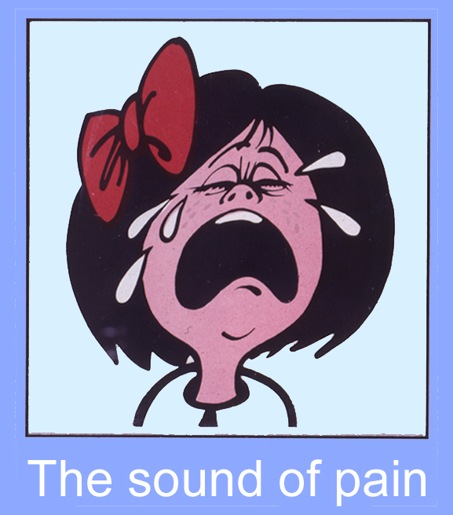
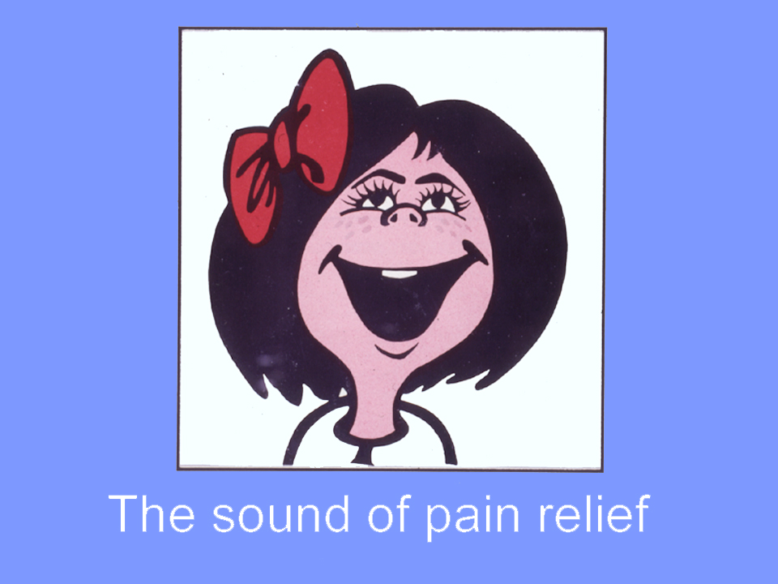
Η εφαρμογή του αναισθητικού οδηγεί από τον ήχο του πόνου στον ήχο της ανακούφισης από την απαλλαγή του

Slide 32
Στο μάθημα της Παρασκευής 28.09.12
Φαρμακολογία - Χημική δομή τοπικού αναισθητικού
Ταξινόμηση τοπικών αναισθητικών
Φυσικοχημικές ιδιότητες - Φαρμακοκινητική τοπικών αναισθητικών
Φαρμακολογία - Δράση αγγειοσυσπαστικών

Slide 34
ΟΔΟΝΤΙΑΤΡΙΚΗ ΑΝΑΙΣΘΗΣΙΑ
5^{ο} εξάμηνο 2012- 2013
Εισαγωγικό Μάθημα- β΄μέρος
Φροντιστηριακές Παραδόσεις και Εργαστήρια από την
Κλινική Στοματικής και Γναθοπροσωπικής Χειρουργικής
Διευθυντής: Καθηγητής Κ. Αλεξανδρίδης
Υπεύθυνη μαθήματος: Ν. Θεολόγη-Λυγιδάκη, Λέκτορας

Slide 35
Φαρμακολογία τοπικών αναισθητικών
Επιθυμητές ιδιότητες
Χημική δομή
Φυσικοχημικές ιδιότητες
Φαρμακοκινητική
Φαρμακοδυναμική

Slide 36
Φαρμακολογία τοπικών αναισθητικών
Τα τοπικά αναισθητικά είναι φάρμακα που αναστέλ-λουν προσωρινά την διεγερσιμότητα και την αγωγιμότητα των νευρικών ινών, στην περιοχή που εφαρμόζονται.
Η δράση τους έχει συγκεκριμένη διάρκεια και με την αποδρομή της η νευρική λειτουργία της περιοχής επανέρχεται πλήρως.

Slide 37
Επιθυμητές ιδιότητες τοπικού αναισθητικού
Να προκαλεί τοπική αναισθησία χωρίς να βλάπτει τους ιστούς.
Να αναισθητοποιεί τους ιστούς γρήγορα και η αναισθησία να διαρκεί.
Να είναι χημικά σταθερό και να μην αλλοιώνεται εύκολα.
Να μη προκαλεί αλλεργική αντίδραση, να μη είναι τοξικό.
Να μπορεί να συνδυαστεί με τα άλλα συστατικά του διαλύματος, κυρίως με το αγγειοσυσπαστικό.

Slide 38
Χημική δομή τοπικού αναισθητικού
Το μόριο του τοπικού αναισθητικού αποτελείται από 3 τμήματα:
Ένα λιπόφιλο αρωματικό δακτύλιο (που έχει την αναισθητική δράση επιτρέποντας την διείσδυση δια μέσου της νευρικής κυτταρικής μεμβράνης),
Μία ενδιάμεση αλειφατική άλυσο,
Μία υδρόφιλη αμίνη (χρησιμεύει για την διάχυση του αναισθητικού στο διάμεσο υγρό των ιστών ώστε να φτάνει στο προς αναισθητοποίηση νεύρο).

Slide 39
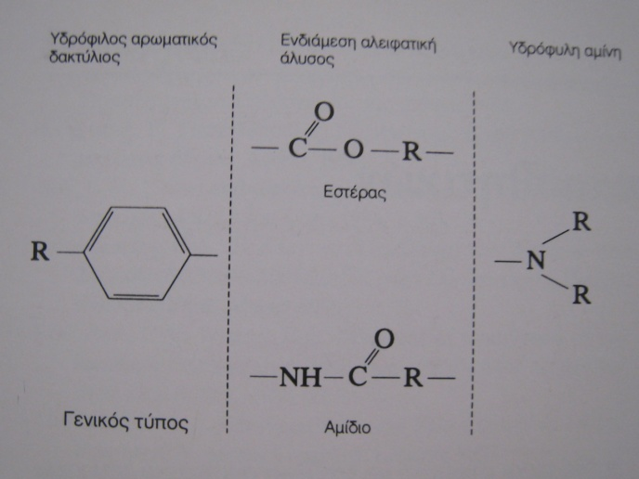
Γενική μοριακή δομή τοπικών αναισθητικών

Slide 40
Ταξινόμηση τοπικών αναισθητικών
Ανάλογα με τη χημική τους δομή ταξινομούνται σε:
Εστερικού τύπου (συνδυασμός αρωματικού οξέος και μιας αμινοαλκοόλης, αντιπροσωπευτική η προκαΐνη)
Αμιδικού τύπου (συνδυασμός αρωματικής αμίνης και ενός αμινοξέος, αντιπροσωπευτική η λιδοκαΐνη)
Η ενδιάμεση αλειφατική αλυσίδα μπορεί να είναι εστέρας ή αμίδιο (καθορίζοντας ανάλογα τον τρόπο μεταβολισμού καθώς και την αλλεργιογόνο δράση και την τοξικότητα).

Slide 41
Φυσικοχημικές ιδιότητες τοπικού αναισθητικού
Η λιποδιαλυτότητα (όσο πιο λιποδιαλυτό, τόσο πιο εύκολα διαπερνά την πλούσια σε λιποπρωτεΐνες κυτταρική μεμβράνη και επιφέρει αναισθησία).
Η σταθερά διάσπασης pK_{a} του τοπικού αναισθητικού (ορίζεται ως το pH στο οποίο το 50% του φαρμάκου υπάρχει ως μη φορτισμένη βάση και το άλλο 50% ως οξύ, δηλαδή σε χημική ισορροπία).
Η δίοδος του τοπικού αναισθητικού δια μέσου της νευρικής κυτταρικής μεμβράνης εξαρτάται από το pH του περιβάλλοντος των ιστών και το pK_{a} του τοπικού αναισθητικού. Το σύνηθες pH των ιστών είναι 7,4 και επομένως τα αναισθητικά με pK_{a} μικρότερο εισέρχονται πιο εύκολα στο νευρικό κύτταρο. Σε χαμηλό pH των ιστών, όπως επί φλεγμονής, η αναισθητική δράση μειώνεται.

Slide 42
Φυσικοχημικές ιδιότητες τοπικού αναισθητικού
Η σύνδεση με πρωτεΐνες (η χρονική διάρκεια που παραμένει το τοπικό αναισθητικό συνδεδεμένο με την νευρική κυτταρική μεμβράνη σχετίζεται με τον βαθμό της πρωτεϊνικής του σύνδεσης και όσο αυξάνει ο βαθμός τόσο αυξάνει η αναισθητική του ικανότητα).
Η αγγειοδραστικότητα (είναι η ενδογενής ικανότητα των τοπικών αναισθητικών να προκαλούν διαφόρου βαθμού αγγειοδιαστολή και σε ορισμένες περιπτώσεις αγγειοσύσπαση).

Slide 43
Κλινικά χαρακτηριστικά τοπικού αναισθητικού
Η αναισθητική ισχύς (η ικανότητα να δρά σε χαμηλή συγκέντρωση. Σχετίζεται και εξαρτάται από την λιποδιαλυτότητα του μορίου)
Ο χρόνος έναρξης της δράσης του φαρμάκου (από την χορήγηση μέχρι την έναρξη της δράσης του. Σχετίζεται με την σταθερά διάσπασης pK_{a} και εξαρτάται από την συγκέντρωση του τοπικού αναισθητικού).
Η διάρκεια δράσης (καθορίζεται από την δυνατότητα σύνδεσης με τις πρωτεΐνες και από την αγγειοδραστικότητα του αναισθητικού).

Slide 44
Φαρμακοκινητική τοπικών αναισθητικών
Απορρόφηση (σημαντικό ρόλο παίζει η αγγειοδιαστολή που προκαλούν τα τοπικά αναισθητικά, η αγγειοβρίθεια της περιοχής, η προσθήκη αγγειοσυσπαστικού, η οδός χορήγησης, η παρουσία ή όχι φλεγμονής στην περιοχή).
Κατανομή: μετά την απορρόφησή τους από τους ιστούς κατανέ-μονται μέσω της κυκλοφορίας σε όλο το σώμα (ταχύτερα στα αγγειοβριθή όργανα: εγκέφαλο, πνεύ-μονες, νεφρούς, καρδιά). Επίσης διέρχονται και από τον πλακούντα και εισέρχονται στην κυκλοφορία του εμβρύου.

Slide 45
Φαρμακοκινητική τοπικών αναισθητικών
Μεταβολισμός: κυρίως στο ήπαρ, το πλάσμα και λιγότερο σε άλλα όργανα. Ο τρόπος μεταβολισμού εξαρτάται από την χημική τους δομή.
Απέκκριση: γίνεται κυρίως από τους νεφρούς και διαφοροποιείται ανάλογα με την δομή τους. Σε ασθενείς με σημαντικού βαθμού νεφρική ανεπάρκεια αντενδείκνυται η χρήση τους.

Slide 46
Μεταβολισμός τοπικών αναισθητικών
Τα εστερικού τύπου μεταβολίζονται από διάφορες εστεράσες στο ήπαρ και το πλάσμα όπου και υδρολύονται σε παράγωγα του παρα-άμινο-βενζοϊκού οξέος. Σε παθήσεις του ήπατος περιορίζεται ο μεταβολισμός τους και αυξάνονται τα επίπεδα του τοπικού αναισθητικού στο αίμα με κίνδυνο εμφάνισης τοξικών φαινομένων στο καρδιαγγειακό και το ΚΝΣ.
Τα αμιδικού τύπου μεταβολίζονται επίσης στο ήπαρ με την βοήθεια μικροσωμιακών ενζύμων με ρυθμό πιο αργό, και η δράση τους είναι μεγαλύτερης διάρκειας.
Χρόνος ημίσειας ζωής του φαρμάκου: ο χρόνος που απαιτείται για να μεταβολιστεί- απομακρυνθεί από την κυκλοφορία το φάρμακο.

Slide 47
Φαρμακοδυναμική τοπικών αναισθητικών
Μηχανισμός δράσης: δρουν στην κυτταρική μεμβράνη επεμβαίνοντας στην φάση εκπόλωσης, παρεμποδίζον-τας την είσοδο Na⁺ στο εσωτερικό του κυττάρου. Αποτέλεσμα αυτής της δράσης είναι η αναστολή της μεταβίβασης της νευρικής ώσης κατά μήκος της νευρι-κής ίνας.
Διάχυση: είναι η διαδικασία συνεχούς μετακίνησης των μορίων μιας ουσίας εκατέρωθεν της κυτταρικής μεμβρά-νης. Η ταχύτητα διάχυσης του τοπικού αναισθητικού εξαρτάται κυρίως από την αρχική συγκέντρωσή του.

Slide 48
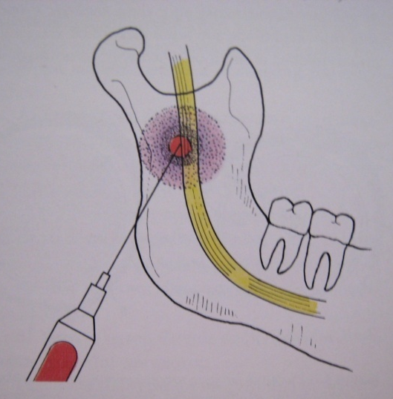
Η διάχυση του τοπικού αναισθητικού
Με την έγχυση του φαρ-μάκου στους ιστούς, γίνε-ται κυκλική μετακίνηση μορίων τοπικού αναισθη-τικού.

Slide 49
Φαρμακοδυναμική: Διάχυση τοπικών αναισθητικών
Με την έγχυση του φαρμάκου αρχίζει η μετακίνηση των μορίων του κυκλικά προς όλες τις κατευθύνσεις. Μόλις έρθει σε επαφή με το νευρικό στέλεχος, διαχέεται πρώτα στην περιφέρεια του νεύρου (περιφερικές νευρικές δεσμίδες) και μετά στο κέντρο του.
Στην πράξη αυτό σημαίνει ότι αναισθητοποιούνται πρώτα οι περιφερικές ίνες που είναι και οι πλησιέστερες στην περιοχή έγχυσης του φαρμάκου και στην συνέχεια οι κεντρικές που είναι και οι πιο απομακρυσμένες.
Ελλιπής ποσότητα αναισθητικού οδηγεί σε πλημμελή αναισθησία. Αντίστοιχη είναι και η αποδρομή της αναισθησίας που αρχίζει και πάλι από τις περιφερικές νευρικές δεσμίδες.

Slide 50
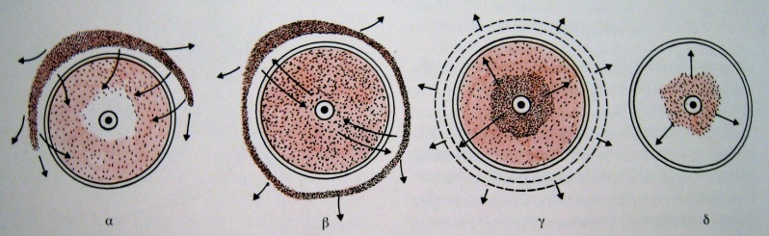
Απεικόνιση της διάχυσης σε διατομή του νεύρου
α) μετά την αρχική έγχυση, γίνεται διάχυση προς το εσωτερικό του νεύρου, β) επιτυγχάνεται η ισορροπία στην μεμβράνη, γ) αρχίζει διάχυση από το εσωτερικό του νεύρου προς τα έξω και δ) το αναι-σθητικό φεύγει από τις περιφερικές πρώτα και μετά από τις κεντρι-κές νευρικές δεσμίδες.

Slide 51
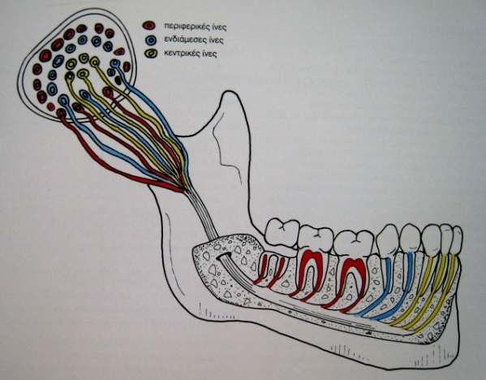
Η κατανομή των νευρικών ινών στην κάτω γνάθο ανάλογα με την περιοχή έκφυσής τους από το νευρικό στέλεχος
Πρώτα αναισθητοποιούνται οι περιφερικές ίνες που είναι και οι πλησιέστερες στην περιοχή έγχυσης του φαρμάκου (κόκκινες στο σχήμα) και στην συνέχεια οι κεντρικές που είναι και οι πιο απομακρυσμένες (κίτρινες).

Slide 52
Φαρμακολογική δράση- συνέπειες τοπικής αναισθησίας
Εκτός από την τοπική αναισθησία τα αναισθητικά μπορεί να επηρεάσουν την λειτουργία οργάνων στα οποία υπάρχει αγωγιμότητα ή μεταβίβαση ερεθισμάτων, όπως το κεντρικό νευρικό και το καρδιαγγειακό σύστημα (εφόσον γίνει πολύ γρή-γορη απορρόφησή τους και αργή απέκκρισή τους).
Συμπτώματα: διέγερση, ανησυχία, υπνηλία, υπόταση και τρόμος, κλωνικοί σπασμοί, ακόμα και θάνατος, καταστολή μυοκαρδίου

Slide 53
Φαρμακολογία αγγειοσυσπαστικών
Χημική δομή
Ταξινόμηση
Δράση αγγειοσυσπαστικών
Φαρμακοκινητική

Slide 54
Φαρμακολογία αγγειοσυσπαστικών
Τα αγγειοσυσπαστικά φάρμακα προκαλούν αγγειοσύ-σπαση των αιμοφόρων αγγείων και επομένως μείωση της αιματικής ροής.
Χρησιμοποιούνται σε συνδυασμό με τα τοπικά αναι-σθητικά ώστε να αντιρροπήσουν την αγγειοδιασταλτική τους δράση.
Τι μειονεκτήματα έχει η αγγειοδιαστολή;
α) Το τοπικό αναισθητικό απομακρύνεται γρήγορα από την επίμαχη περιοχή και μειώνεται ο χρόνος δράσης του, β) με την ταχεία είσοδό του στην κυκλοφορία μπορεί να προκαλέσει υπερδοσολογική αντίδραση και γ) λόγω της αγγειοδιαστολής μπορεί να υπάρξει αυξημένη αιμορρα-γία στην περιοχή.

Slide 55
Φαρμακολογία αγγειοσυσπαστικών
Τα περισσότερα αγγειοσυσπαστικά που συνδυάζον-ται με τα τοπικά αναισθητικά είναι χημικά ανάλογα ή σχεδόν όμοια με τους νευροδιαβιβαστές του συμπαθητικού νευρικού συστήματος.
Η δράση τους είναι όμοια με εκείνη που προκαλείται από την διέγερση των αδρενεργικών απολήξεων και γι αυτό τα αγγειοσυσπαστικά αναφέρονται και σαν συμπαθητικομιμητικά ή αδρενεργικά φάρμακα.

Slide 56
Χημική δομή αγγειοσυσπαστικών
Ως πρόδρομη ουσία των συμπαθητικομιμητικών φαρμάκων θεωρείται η φαινυλ-αιθυλαμίνη, που αποτελείται από ένα βενζενικό δακτύλιο και μία αιθυλαμινική πλευρική άλυσο.
Με υποκαταστάσεις στο μόριο προκύπτουν οι κατεχολαμίνες (ονομάζονται έτσι γιατί έχουν στο μόριό τους τον δακτύλιο της κατεχόλης).

Slide 57
Ταξινόμηση αγγειοσυσπαστικών
Ενδογενείς κατεχολαμίνες: νοραδρεναλίνη, αδρεναλίνη, ντοπαμίνη και τα συνθετικά τους παράγωγα.
Συμπαθητικομιμητικά φάρμακα χωρίς κατεχολικό πυρήνα στο μόριό τους: αμφεταμίνη, μεθαμφετα-μίνη, εφεδρίνη, φαινυλεφρίνη κ.α.
Αγγειοπρεσσίνη ή αντιδιουρητική ορμόνη και το συνθετικό της παράγωγο.

Slide 58
Δράση αγγειοσυσπαστικών
Τα αγγειοσυσπαστικά ή συμπαθητικομιμητικά φάρμακα δρουν είτε άμεσα στους αδρενεργικούς υποδοχείς, είτε έμμεσα εκλύοντας κατεχολαμίνες από τις νευρικές απολήξεις, ή μπορεί να έχουν μικτή δράση (άμεση και έμμεση).
Οι αδρενεργικοί υποδοχείς που βρίσκονται στα τελικά αυτόνομα όργανα, διακρίνονται σε α και β υποδοχείς, οι οποίοι διαφοροποιούνται στην συνέχεια σε α₁, α₂ και β₁, β₂ .

Slide 59
Δράση αγγειοσυσπαστικών
Οι α υποδοχείς είναι διεγερτικοί δηλαδή κατά την σύνδεσή τους με τις κατεχολαμίνες προκαλούνται διεγερτικά φαινόμενα. Οι λειτουργίες που συνδέ-ονται με τους α υποδοχείς είναι η αγγειοσύσπαση, η μυδρίαση και η εντερική χάλαση.
Δράση μέσω των α υποδοχέων έχουν η νοραδρε-ναλίνη, σε μικρό βαθμό η αδρεναλίνη, η μεθοξα-μένη και η φαινυλεφρίνη.

Slide 60
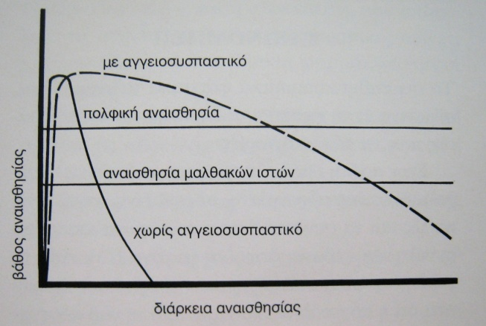
Ο ρόλος του αγγειοσυσπαστικού στην παράταση της διάρκειας της αναισθησίας

Slide 61
Δράση αγγειοσυσπαστικών
Οι β υποδοχείς είναι κυρίως ανασταλτικοί (με εξαίρεση εκείνους του μυοκαρδίου). Κατά την σύνδεσή τους με τις κατεχολαμίνες προκαλούνται ανασταλτικές ενέργειες που προκαλούν αγγειο-διαστολή, βρογχοδιαστολή και εντερική χάλαση.
Δράση μέσω των β υποδοχέων έχουν η αδρενα-λίνη και η ισοπροτερενόλη.

Slide 62
Φαρμακοκινητική αγγειοσυσπαστικών
Η νοραδρεναλίνη και η αδρεναλίνη που είναι τα κυριότερα συμπαθομιμητικά φάρμακα, δρούν ως εξής:
Όταν ενίονται τοπικά προκαλούν αγγειοσυστολή, ιδιότητα που μας χρειάζεται στην τοπική αναισθησία, ενώ όταν χορηγούνται ενδοαγγειακά (γεγονός που μπορεί να συμβεί κατά λάθος κατά την έγχυση του φαρμάκου στην τοπική αναισθησία), τότε η συνολική αντίδραση εξαρτάται από την δόση και τον ρυθμό χορήγησης.
Η εν λόγω αντίδραση αφορά στο καρδιαγγειακό σύστημα κυρίως στο οποίο επιδρούν και από το οποίο μπορεί να προκύψει συμπτωματολογία και πρόβλημα.

Slide 63
Φαρμακοκινητική αγγειοσυσπαστικών
Η νοραδρεναλίνη σε τυχαία ενδοφλέβια χορήγηση προκαλεί δράση στους α υποδοχείς και εξ αυτού αύξηση της αρτηριακής πίεσης (συστολικής και διαστολικής) και αντανακλαστική βραδυκαρδία.
Η αδρεναλίνη, στις συνήθεις περιεκτικότητες των τοπικών αναισθητικών και σε τυχαία ενδοφλέβια χορήγηση, δρα προκαλώντας αγγειοσύσπαση (διότι υπερτερεί η δράση στους α υποδοχείς).
Η εν λόγω περιεκτικότητα αδρεναλίνης είναι 1: 100.000, δηλαδή 18μg σε κάθε φύσιγγα των 1,8ml.

Slide 64
Εφαρμογή τοπικής αναισθησίας- ο ασθενής
Αρχική επικοινωνία με τον ασθενή και ενημέρωσή του.
Αποφυγή υποσχέσεων για ανώδυνη αναισθησία.
Τοποθέτηση ασθενούς στην οδοντιατρική έδρα ανάλογα με την περιοχή χορήγησης αναισθητικού.
Αποφυγή παρουσίασης της διαδικασίας μπροστά στον ασθενή (προετοιμασία σύριγγας, εμφάνιση βελόνας).
Παρακολούθηση και αξιολόγηση αντιδράσεων του ασθενή σε όλη την διάρκεια της αναισθησίας.
Ειδική αντιμετώπιση ευαίσθητων και μη συνεργάσιμων ασθενών.

Slide 65
Εφαρμογή τοπικής αναισθησίας- η σύριγγα
Αντισηψία τοπική.
Προετοιμασία με επιφανειακό αναισθητικό.
Χρησιμοποίηση οξύαιχμης βελόνας μιας χρήσεως.
Προώθηση βελόνας και σταδιακή έγχυση αναισθητι-κού στους ιστούς.
Διενέργεια προληπτικής αναρρόφησης στην τελική θέση έγχυσης του φαρμάκου.
Αποφυγή πλήρους εισόδου της βελόνας στους ιστούς.
Βραδεία έγχυση φαρμάκου.

Slide 66
Την ύλη του μαθήματος θα την βρείτε στο βιβλίο σας:
Τοπική αναισθησία και καταστολή- αναλγησία στην οδοντιατρική του Αναπλ. Καθ. Φ. Φραγκίσκου.
Το PowerPoint του μαθήματος θα βρίσκεται στο η–τάξη από την ερχόμενη εβδομάδα.

